Slide 1


Чат-бот «Кулинарная книга» для ВКонтакте
Авторы: Саша Поморцев, Илья Горохов
Notes:
Оригинальные шаблоны для презентаций: https://presentation-creation.ru/powerpoint-templates.html
Бесплатно и без регистрации.

Slide 2
План
1
Описание
2
Технологии
3
Диаграмма классов
4
Диаграмма прецедентов
5
Итоги работы

Slide 3
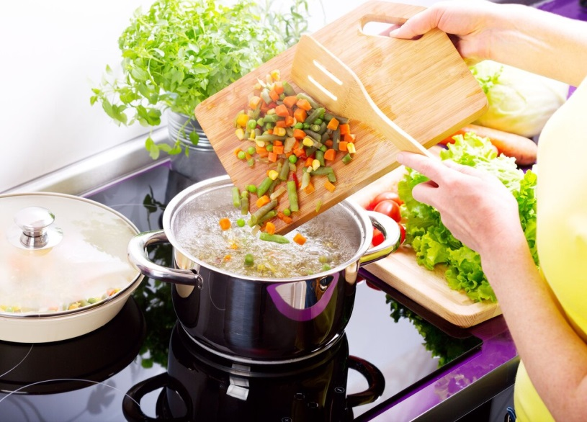

Описание
Наш бот предназначен для помощи людям в приготовлении еды. В его функционал входит получение из БД рецепта введенного пользователем блюда, получение списка блюд, которые можно приготовить из введенных пользователем ингредиентов. Более подробно о функционале чат-бота будет рассказано далее

Slide 4





Технологии
Язык программирования Python
Система контроля версий git
Язык SQL и библиотека SQLAlchemy
Библиотека vk_api
JSON

Slide 5
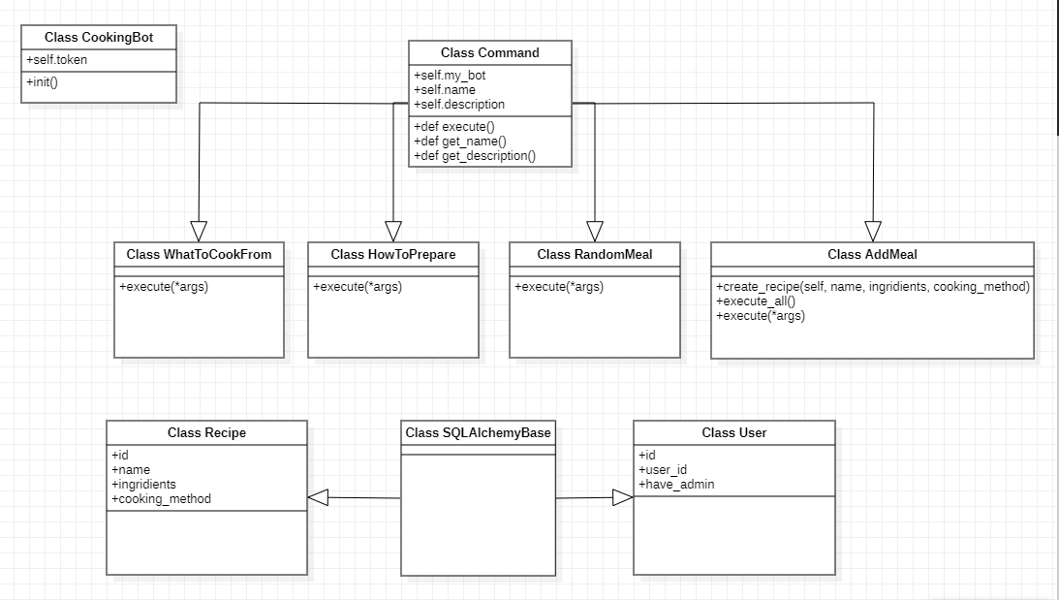
Диаграмма классов

Slide 6
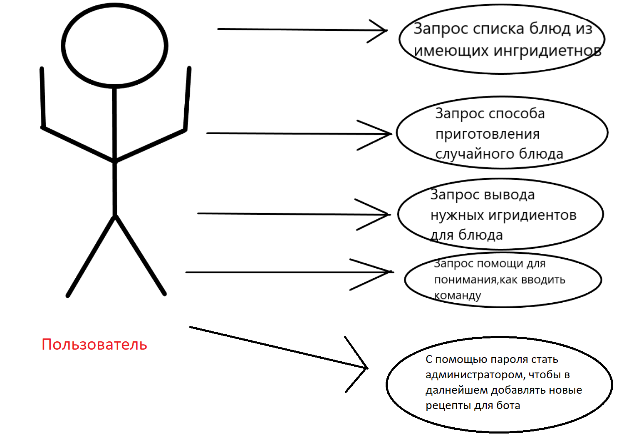
Диаграмма прецедентов

Slide 7
Итоги работы
Создали чат-бота для социальной сети ВКонтакте на языке Python с помощью библиотеки vk_api
Научились работать с библиотекой SQLAlchemy и создавать ORM-модели
Повторили полученные ранее знания о работе с JSON-объектами

Slide 8
Полезные ссылки
GitHub:
https://github.com/gorohovIlya/Project_SashaP_Ilya.git
Ссылка на беседу с ботом:
https://vk.com/im?peers=471188496&sel=c14

